Slide 1




МАДОУ Каскаринский детский сад «Золотой петушок»
Познавательный проект
«Математика своими руками»
с детьми раннего возраста
Воспитатель высшей квалификационной категории:
Алеева Мария Рахимовна

Slide 2
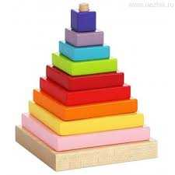
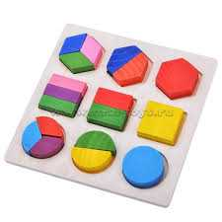
О проекте
Тип проекта: познавательный.
Участники проекта: дети второй младшей группы, семьи воспитанников, воспитатель.
Форма работы: игровая, познавательная, продуктивная, работа с родителями.

Slide 3

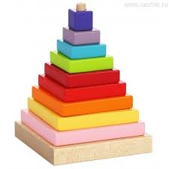
Цель:
Создание благоприятных условий для формирования элементарных математических представлений у детей второй младшей группы, обеспечить успешное развитие математических знаний посредством дидактических игр математического содержания и занимательного материала.

Slide 4
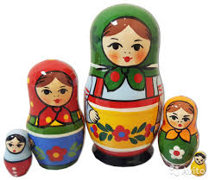
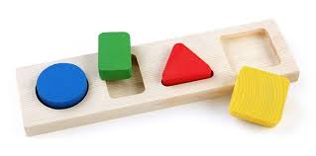
Задачи:
- Развивать интерес к математике у детей младшего дошкольного возраста через занимательный материал
- Прививать детям интерес к знаниям по математике, с помощью интересных заданий и игр сделать увлекательным для ребёнка усвоение начал математики;
-Воспитывать самостоятельность, умение понимать учебную задачу и выполнять ее самостоятельно

Slide 5
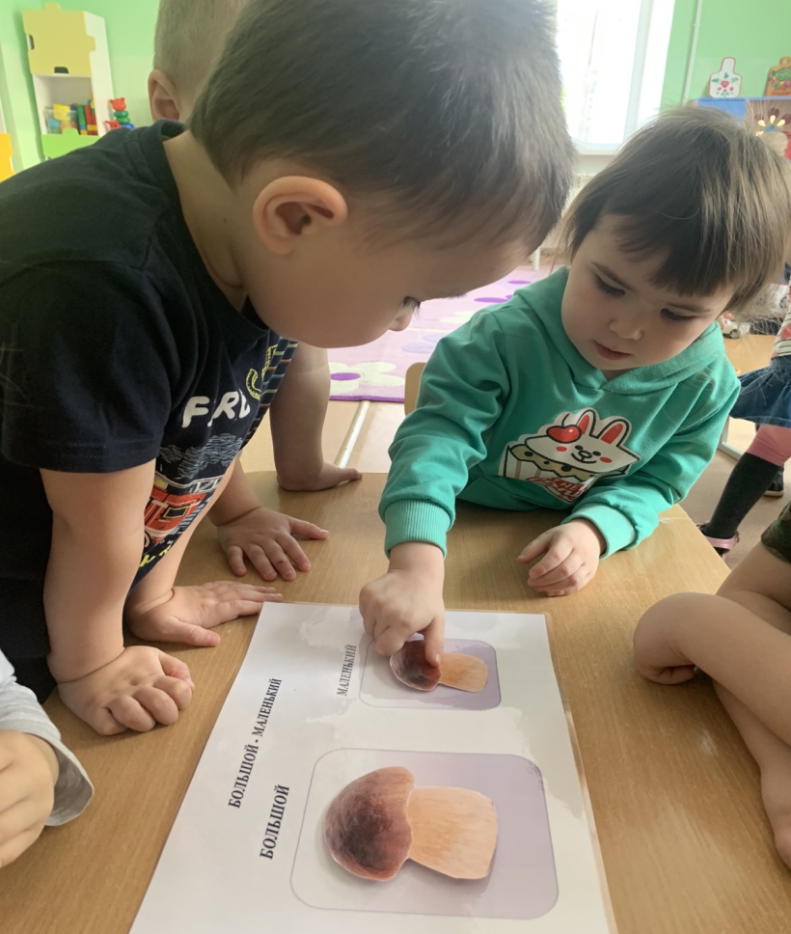
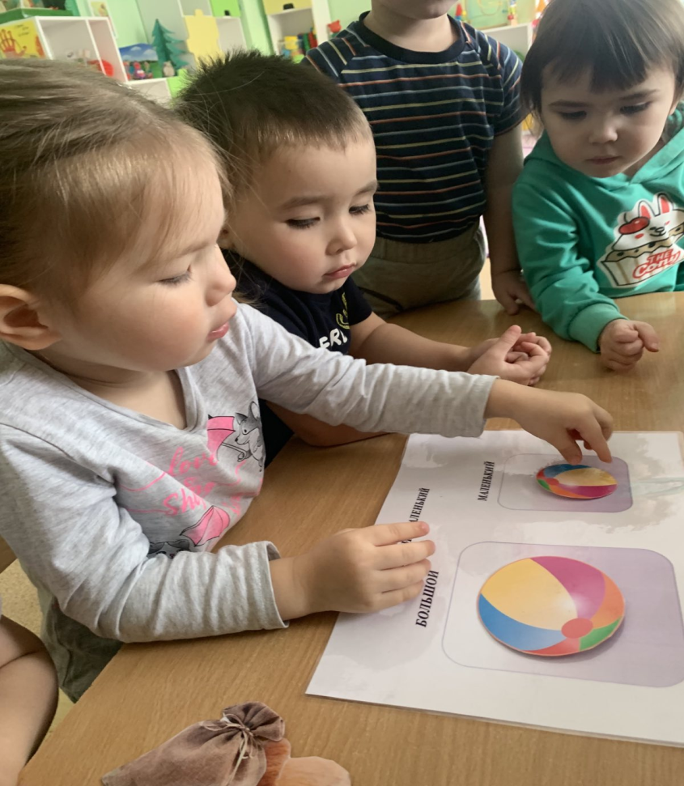
Вначале детям раннего возраста необходимо научиться различать величины и цвета. Для этого следует использовать дидактические игры: «Геометрические фигуры», «Подбери инструмент», «Разноцветные поляны», «Большой -маленький», «Умные пальчики» и др. Как правило дидактический материал вызывает у детей большой интерес, желание действовать. Малыши обмениваются предметами, сравнивают их, делают умозаключения.

Slide 6
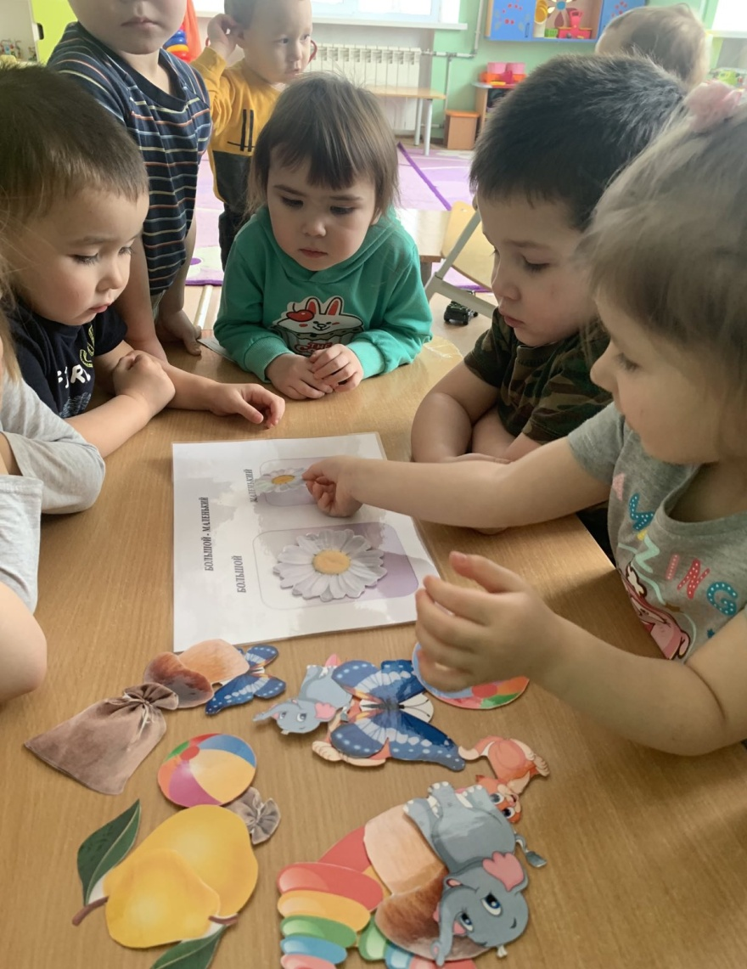
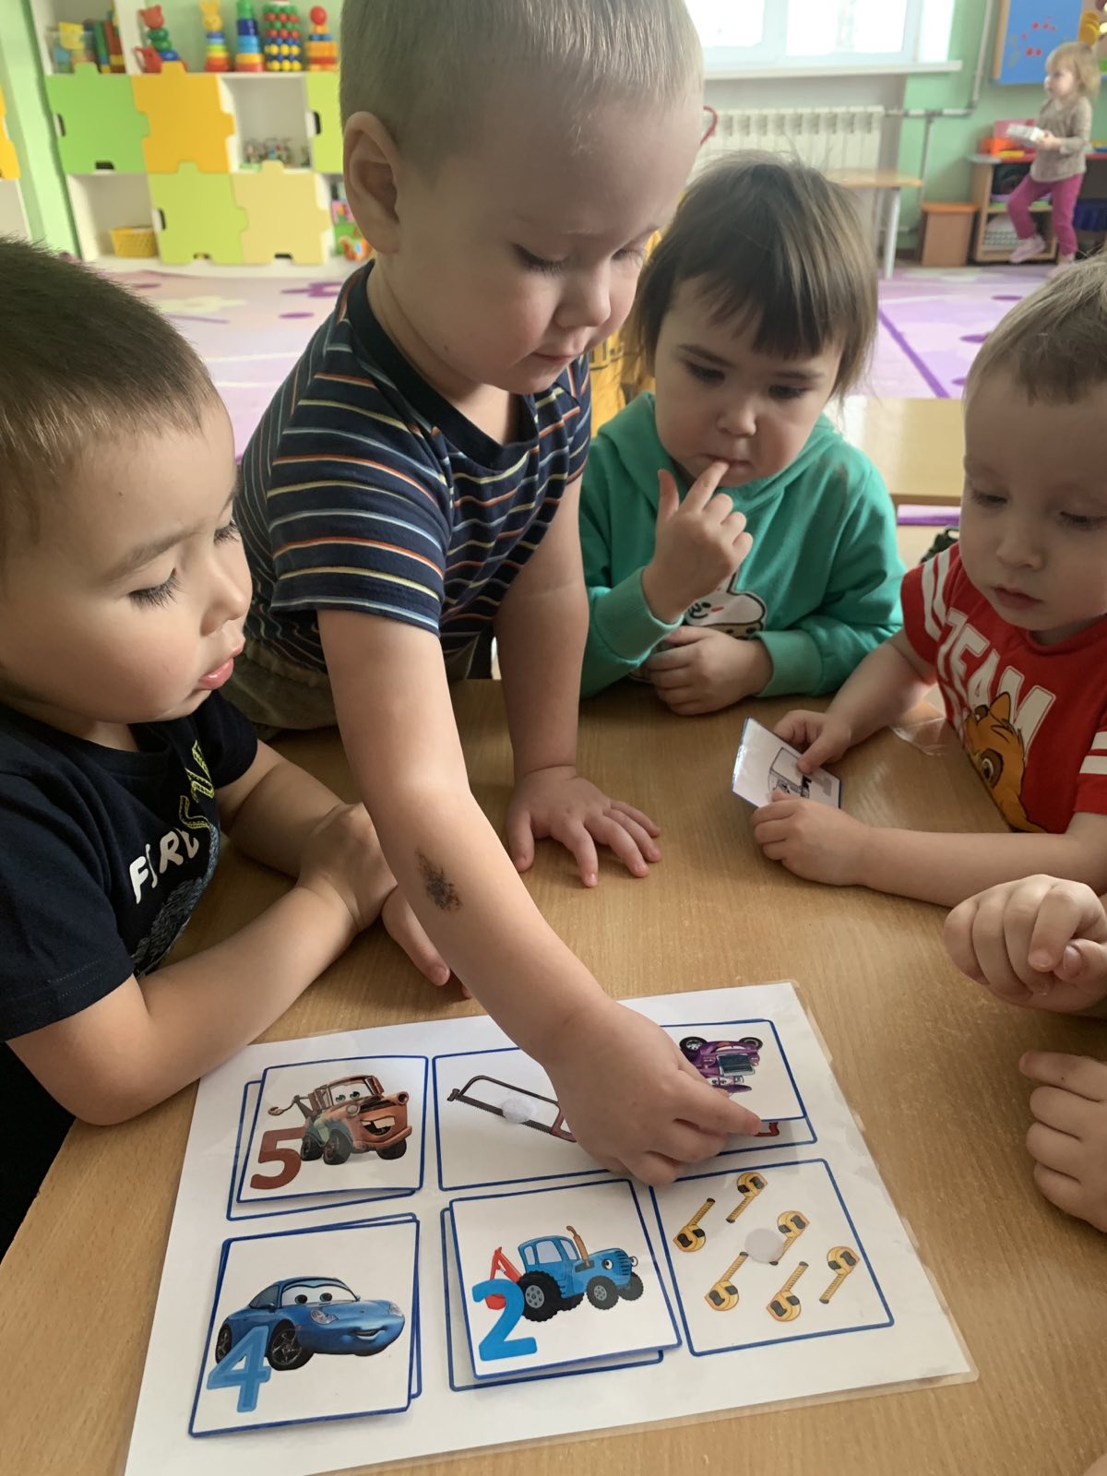


Slide 7
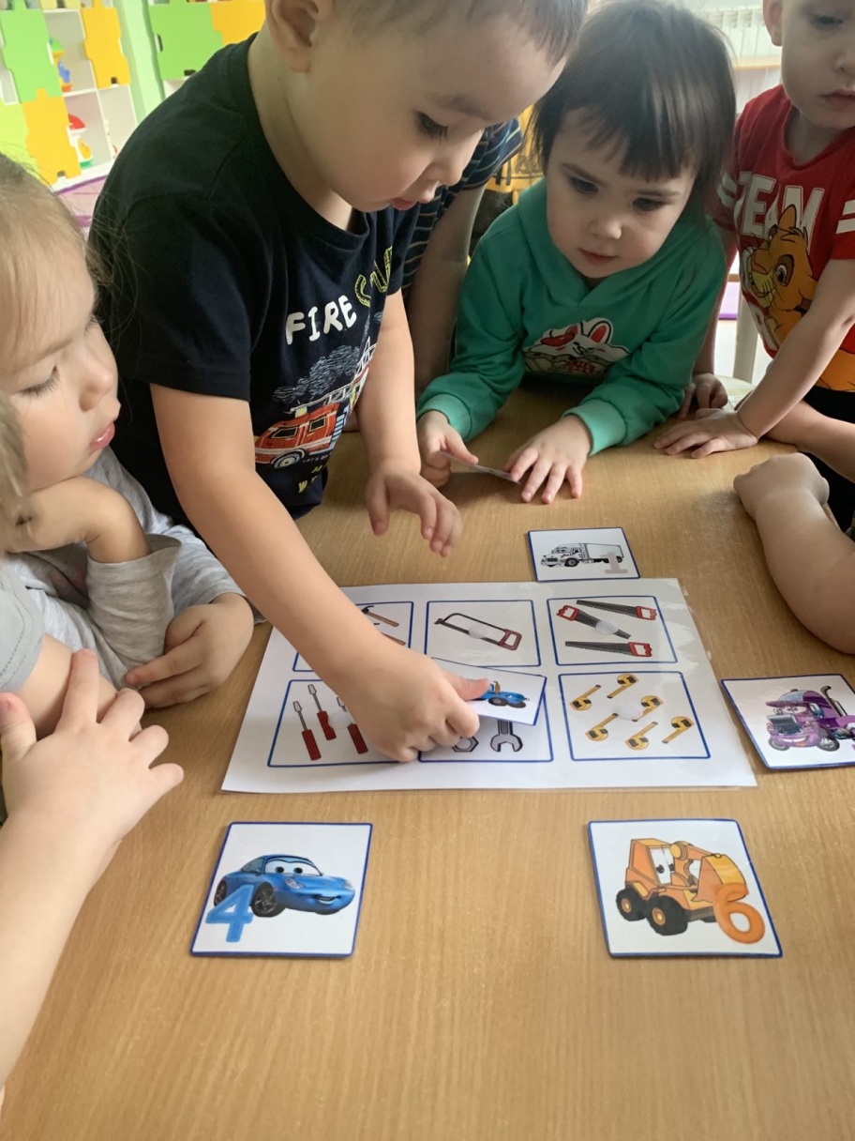
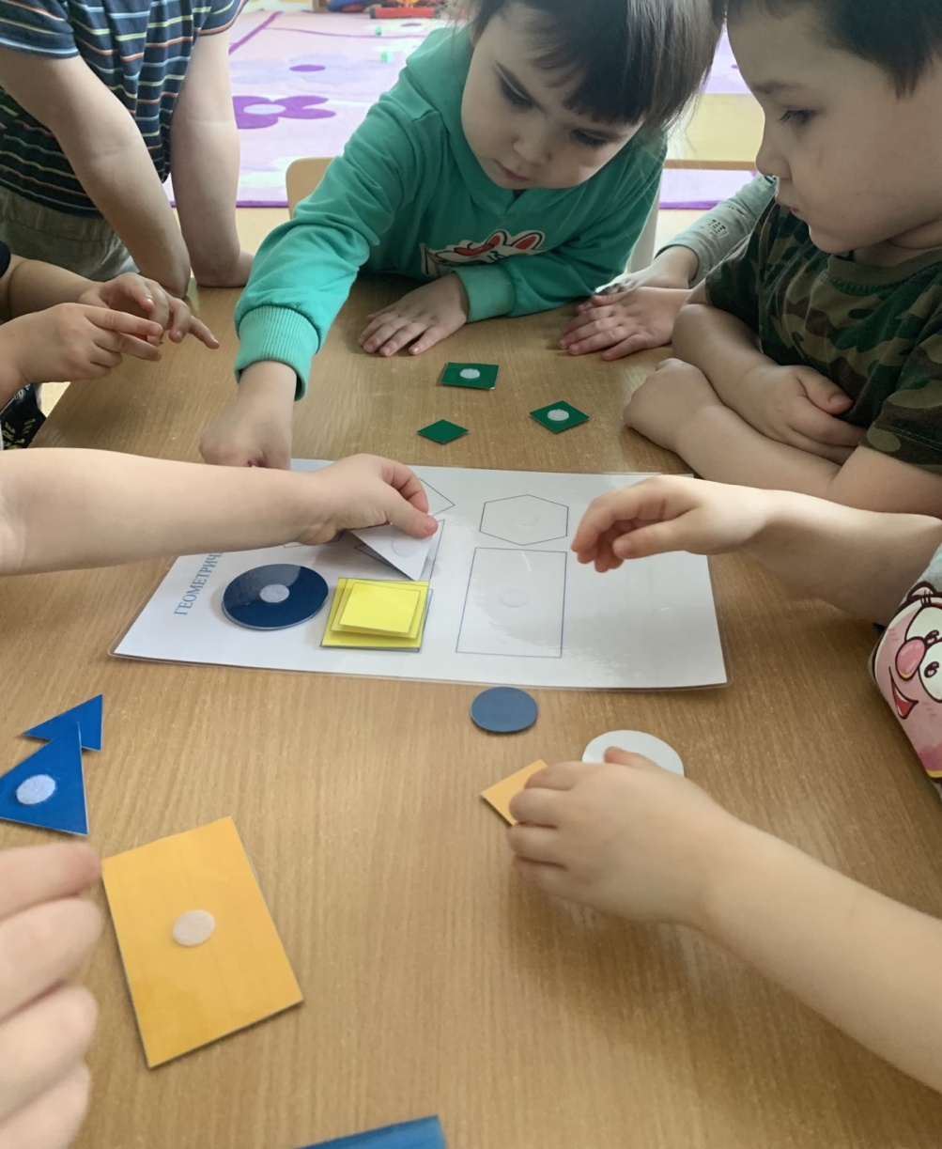
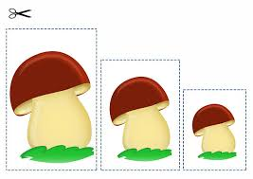

Slide 8
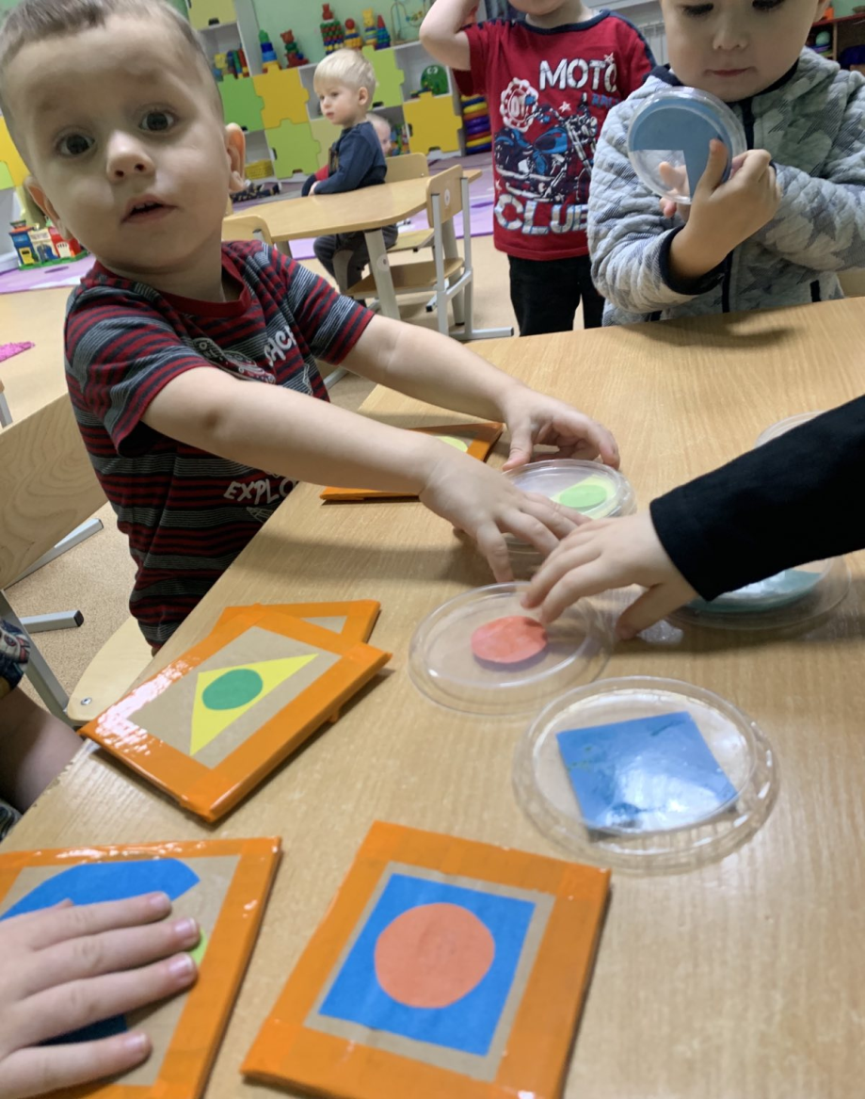
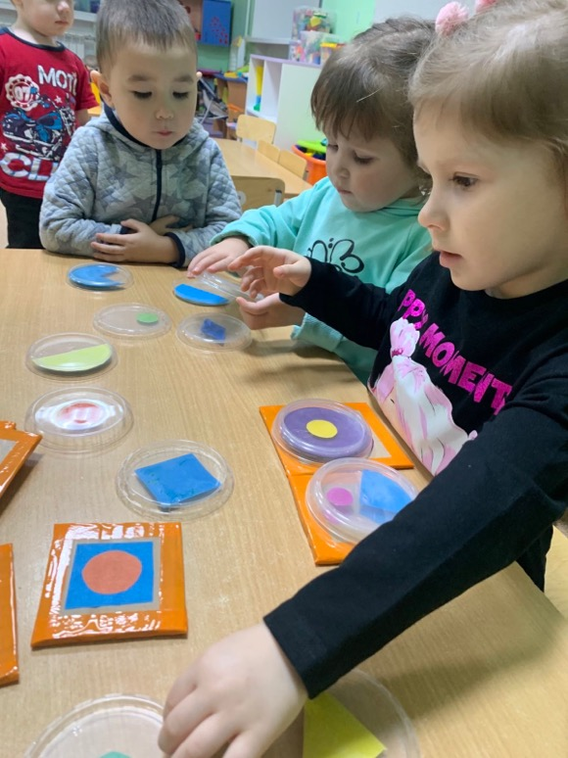
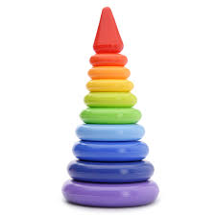
«Собери по образцу»

Slide 9
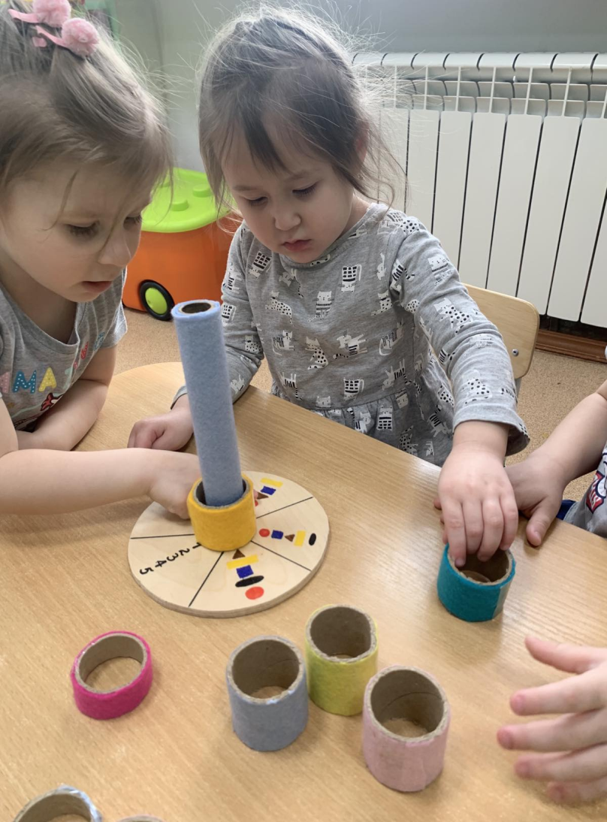
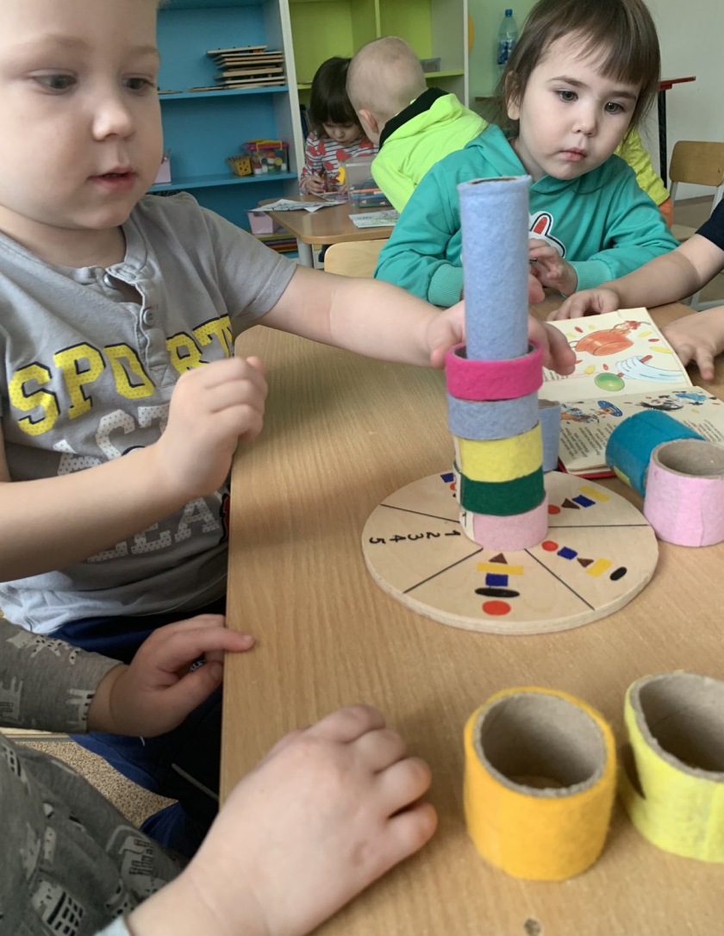
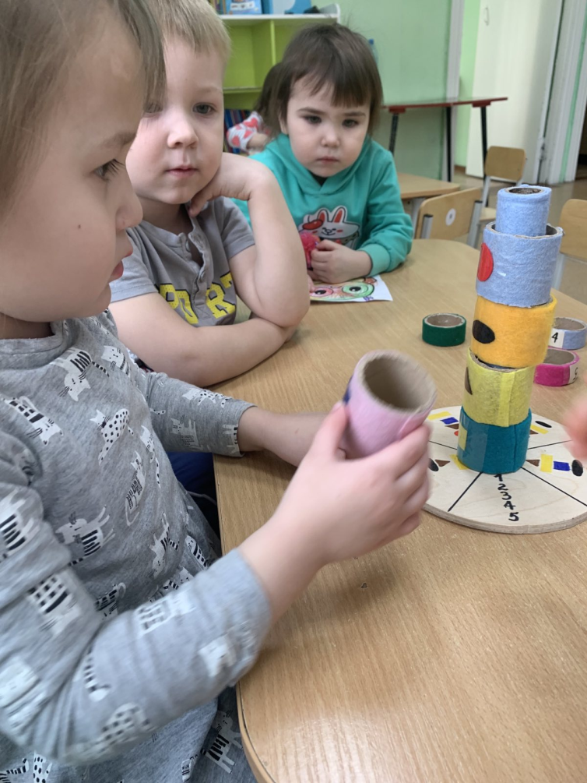
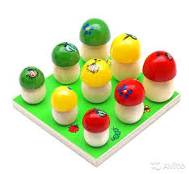

Slide 10
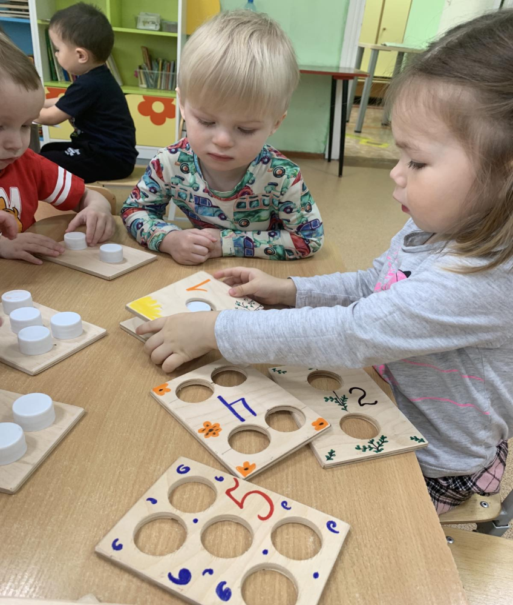
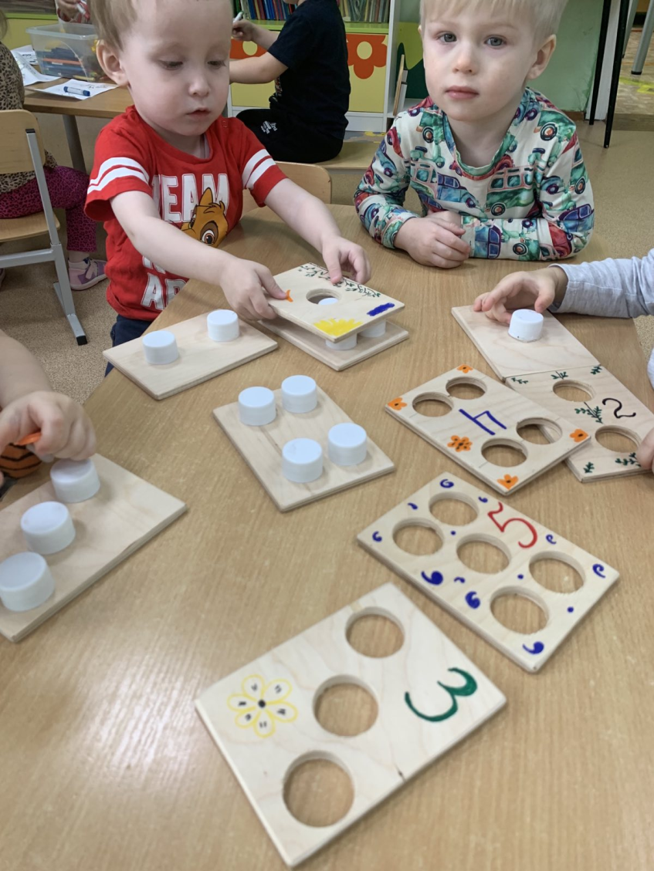
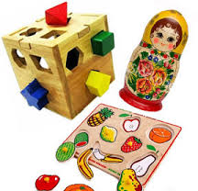
Дидактическая игра на соответствие цифр с отверстиями

Slide 11
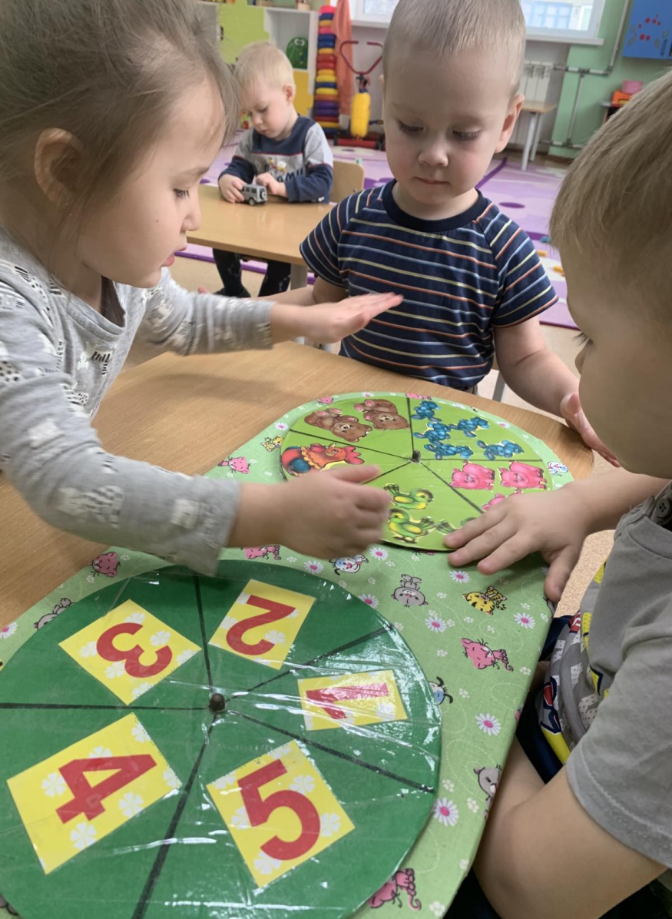
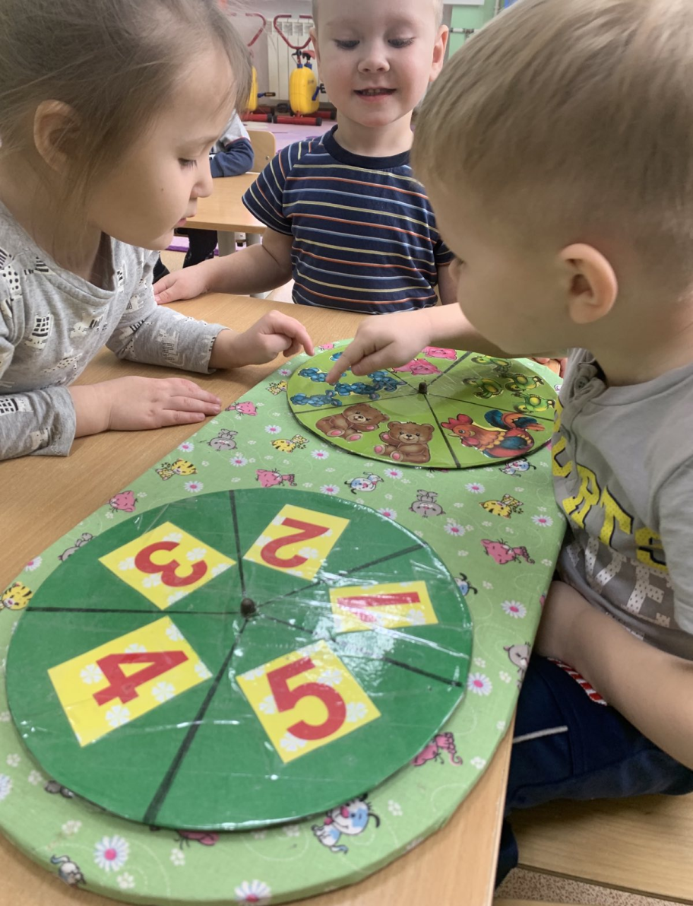
Дидактическая игра «Посчитай сколько зверушек»

Slide 12
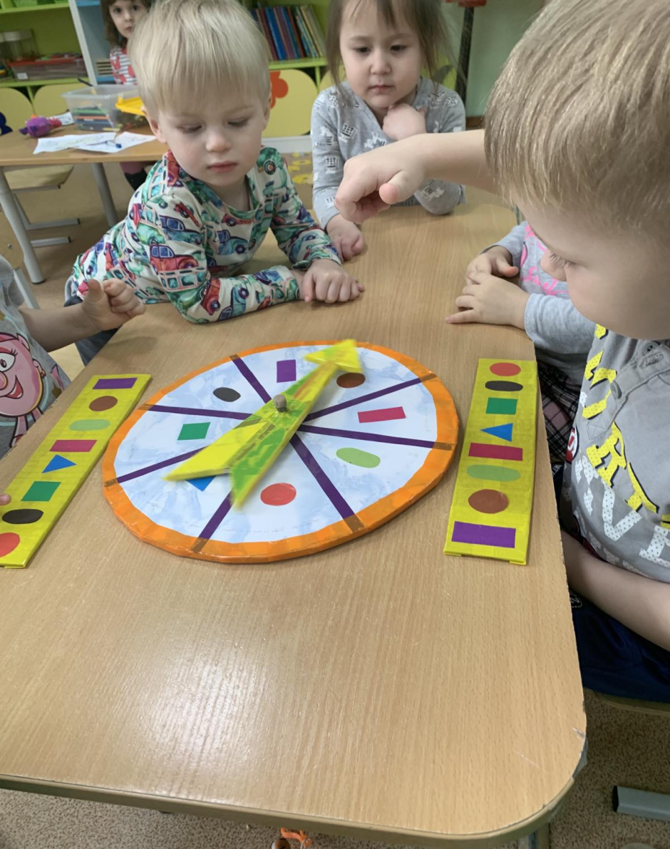
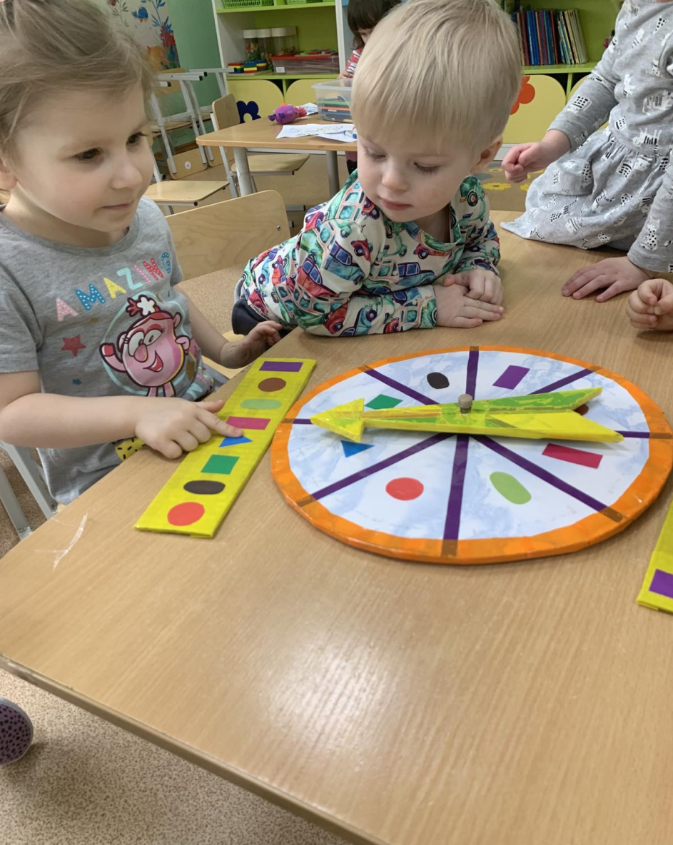
Математическая игра на изучение геометрических форм и цвета «Кто быстрее»

Slide 13
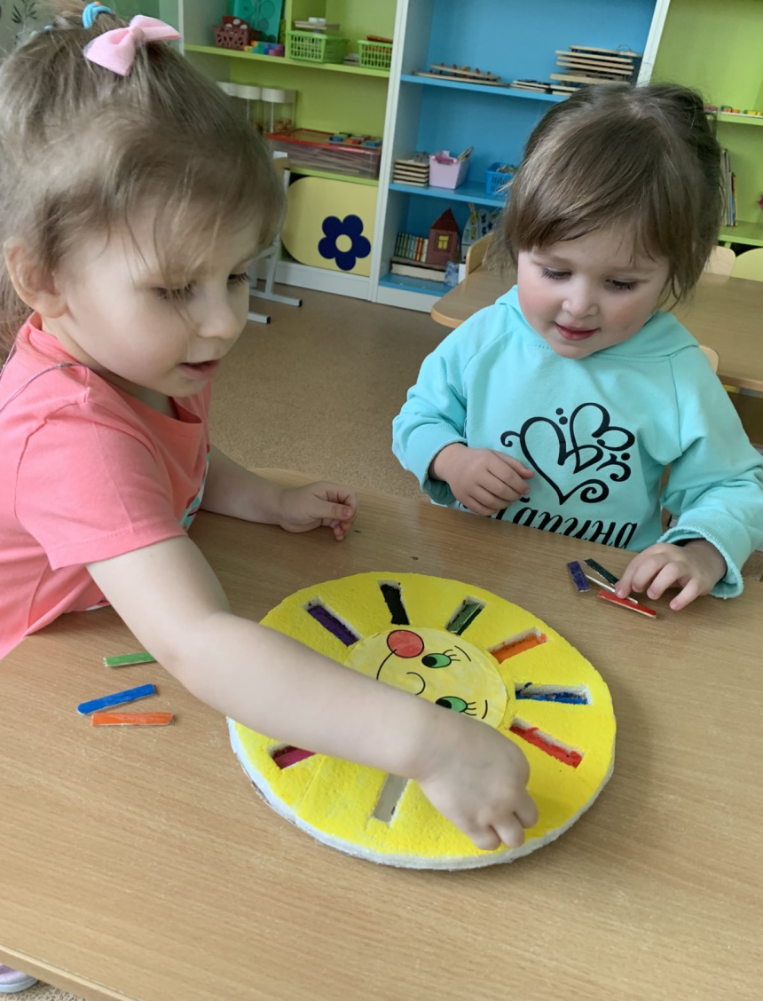
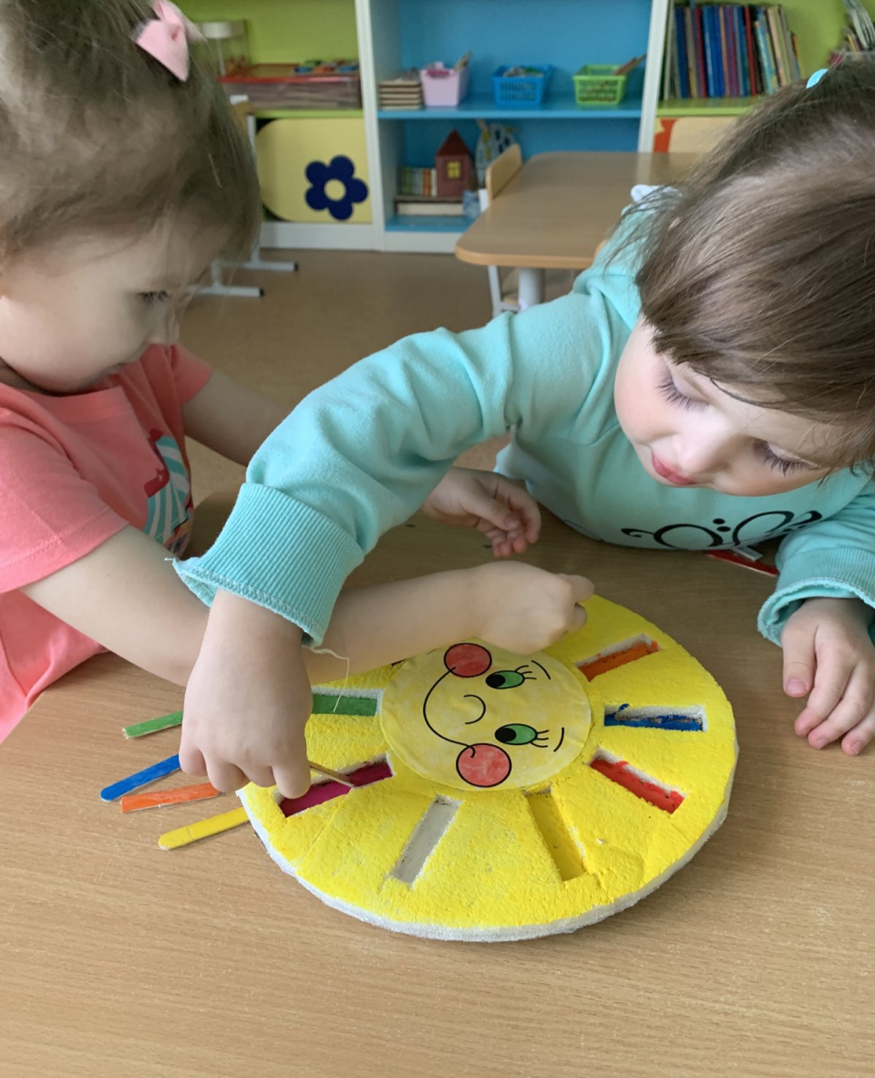

Игра для сенсорного развития «Лучики для солнышка»

Slide 14
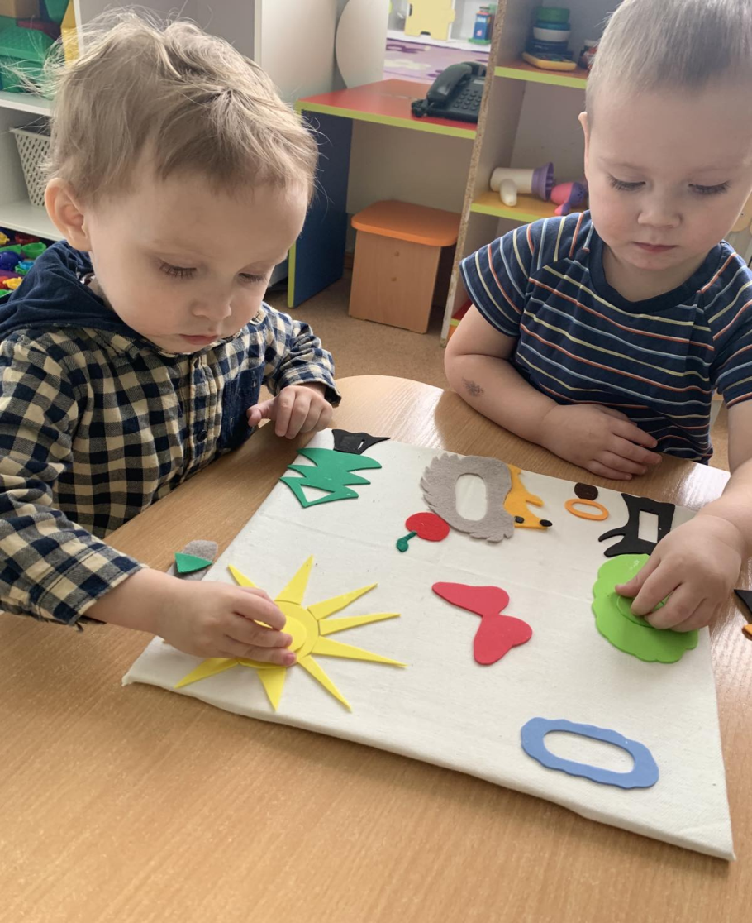
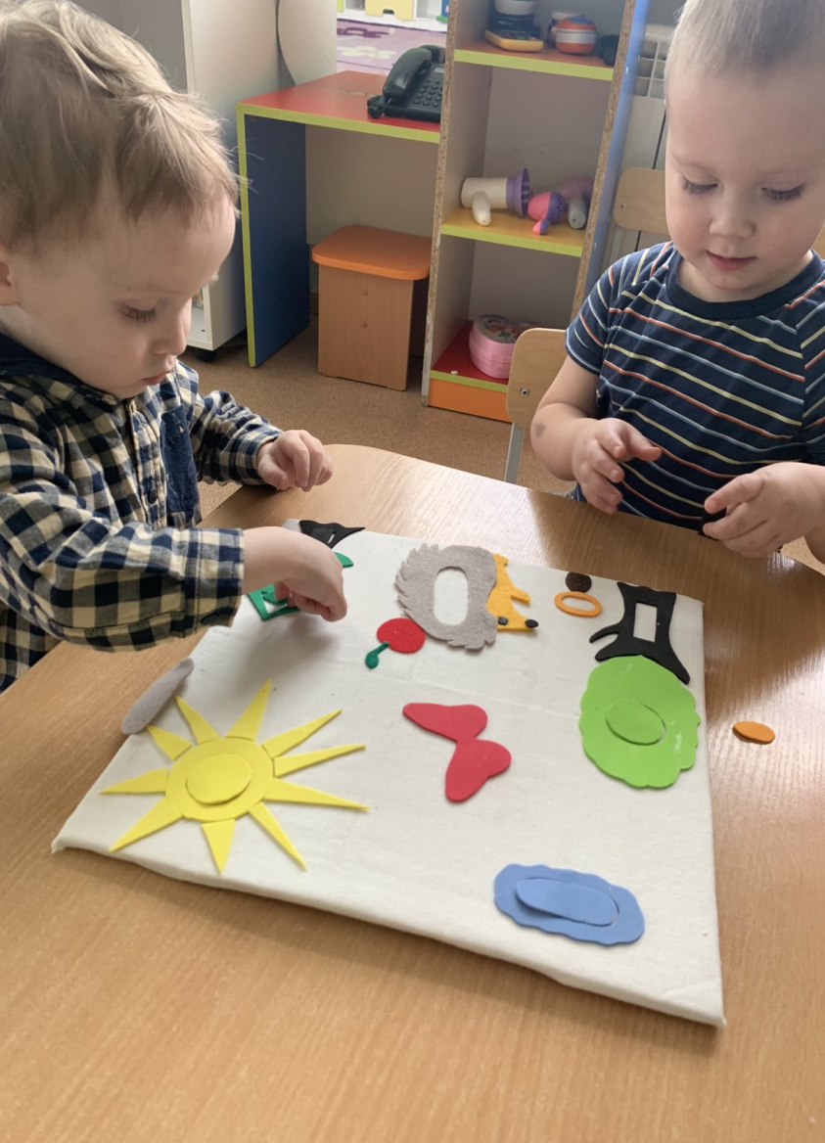
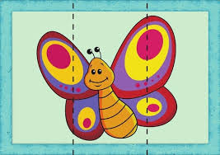
Панно «В лесу геометрических фигур»

Slide 15
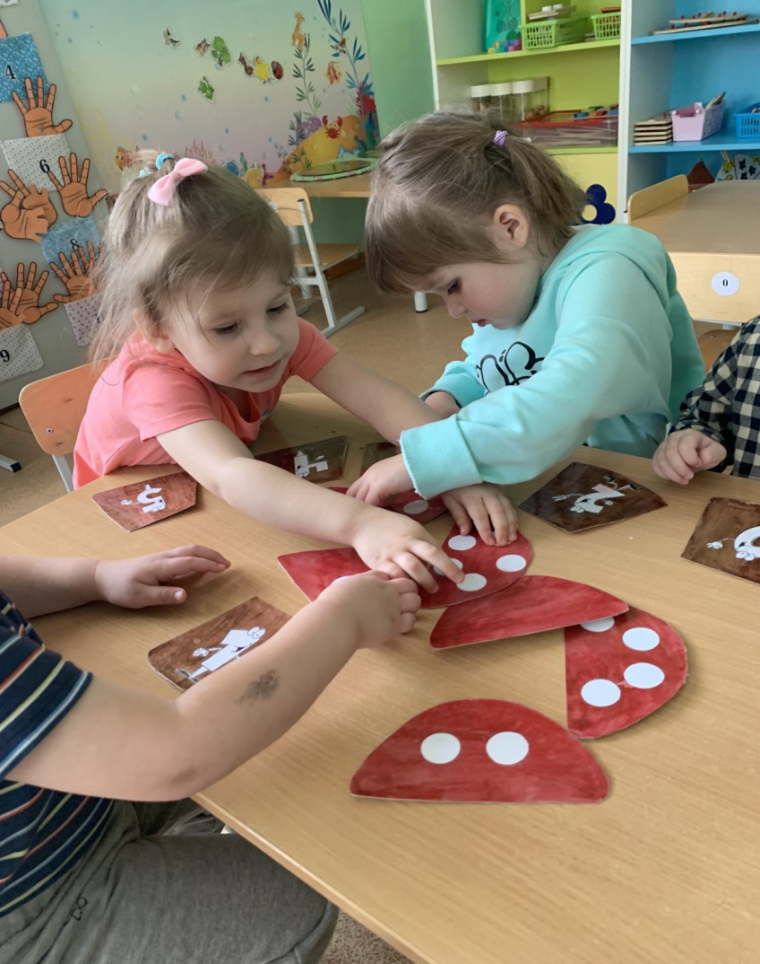
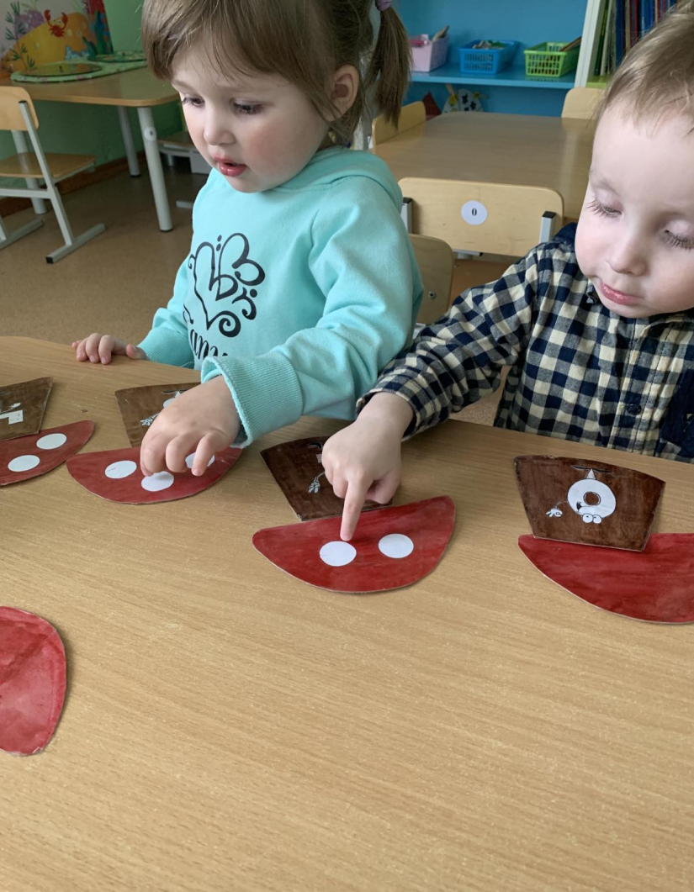
Дидактическое пособие «Грибочки»

Slide 16
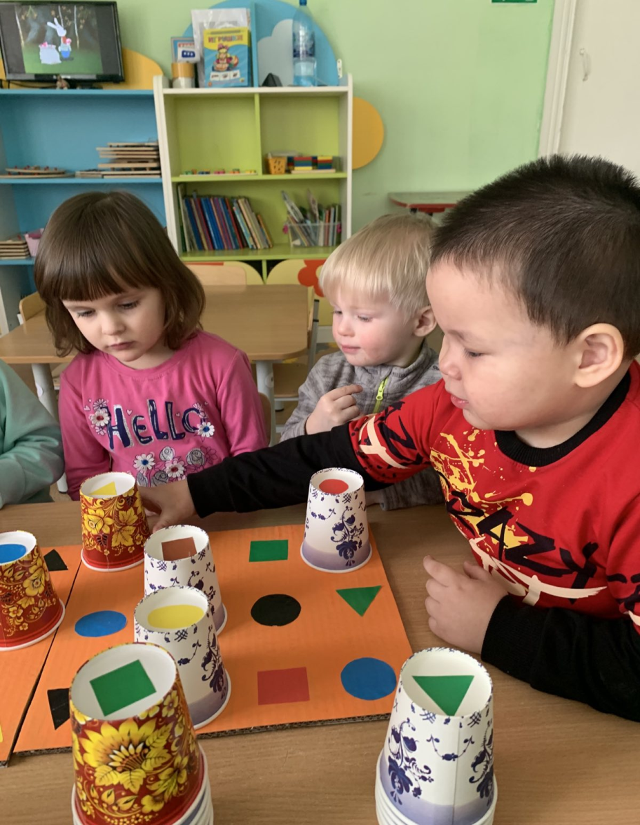
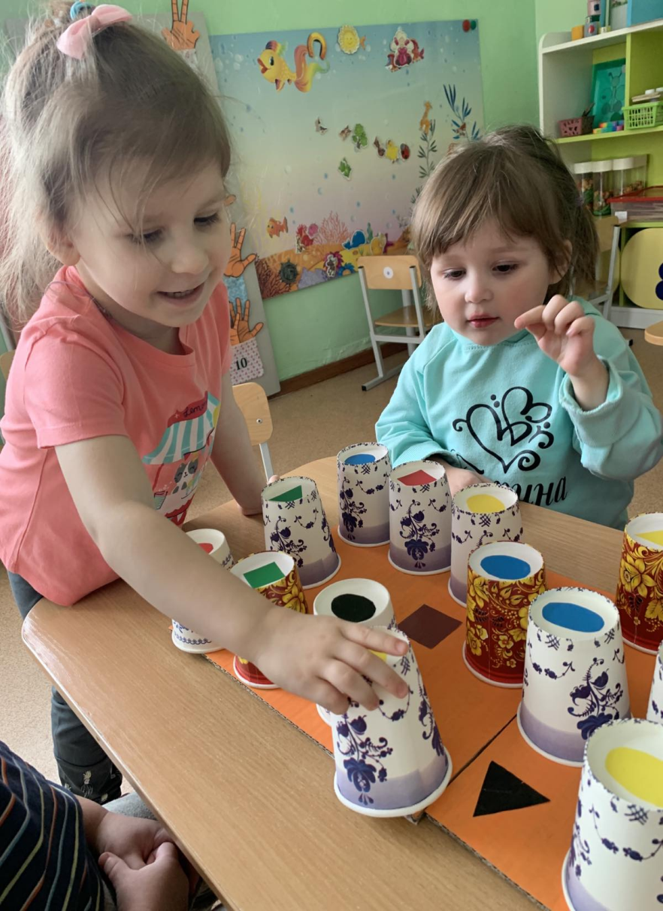

Дидактическая игра «Закрой такую же фигуру»

Slide 17
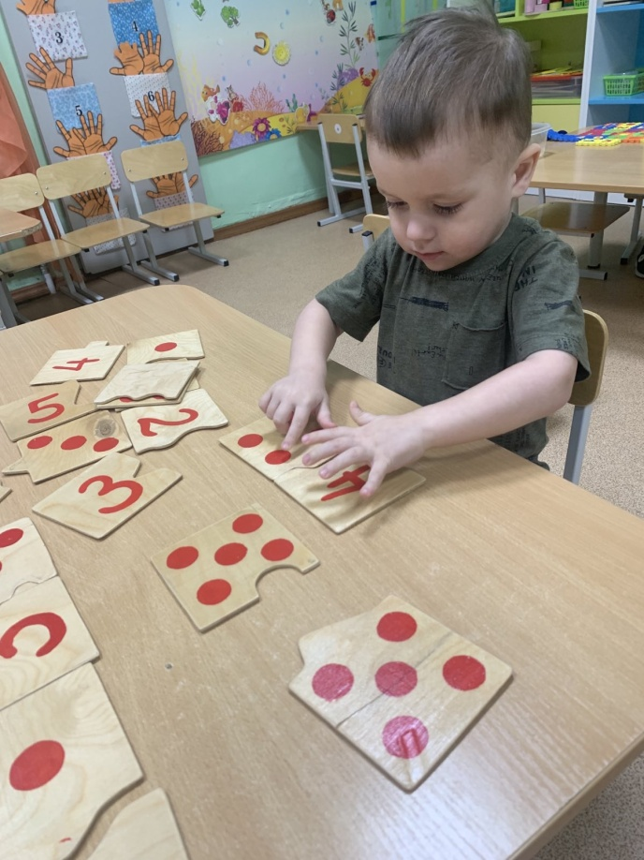
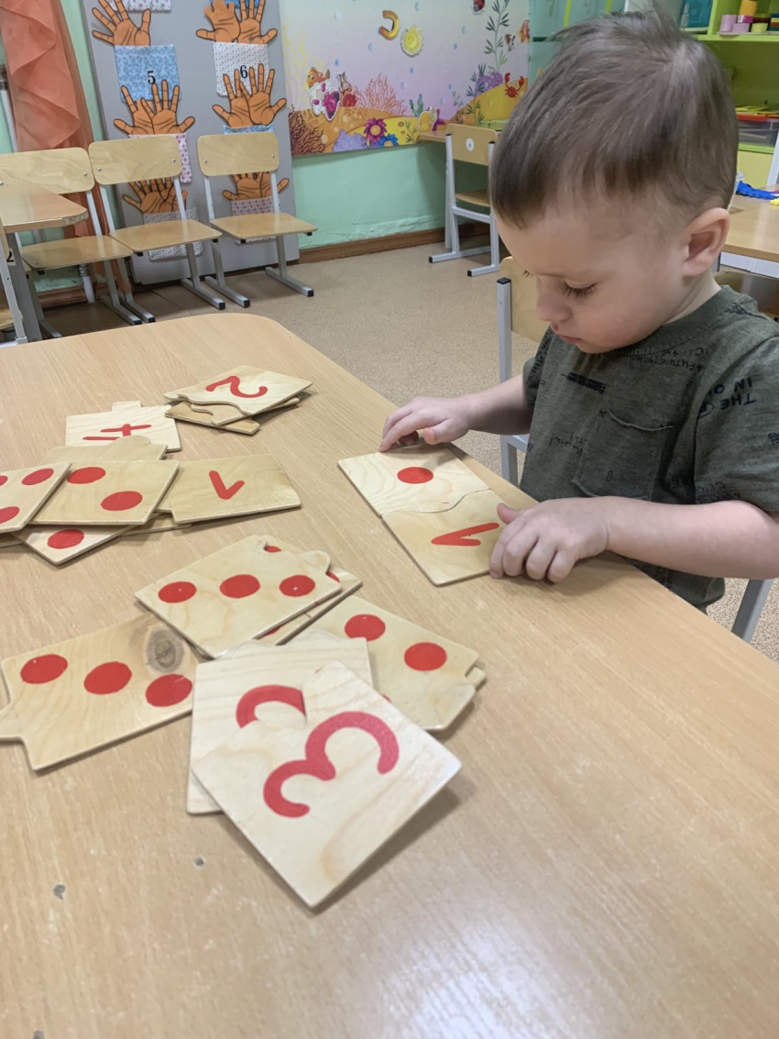
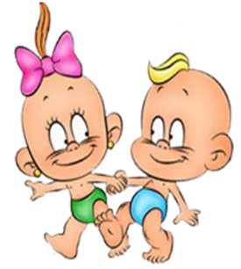
Найди две половинки «Сколько кружочков»

Slide 18
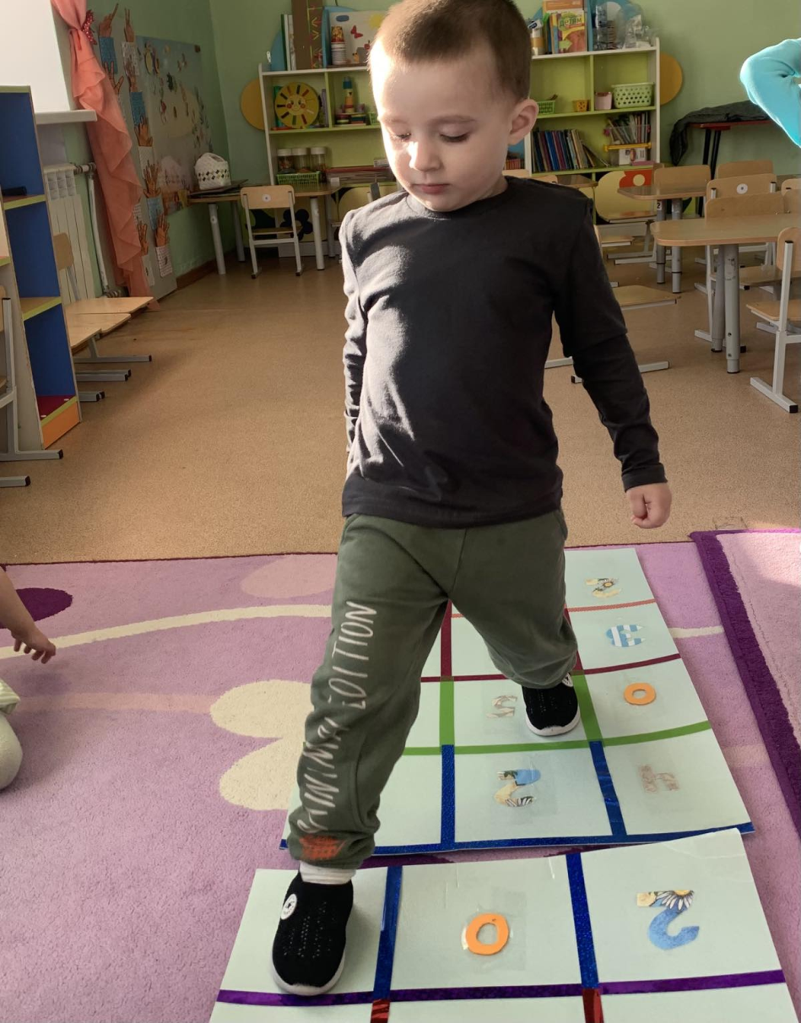
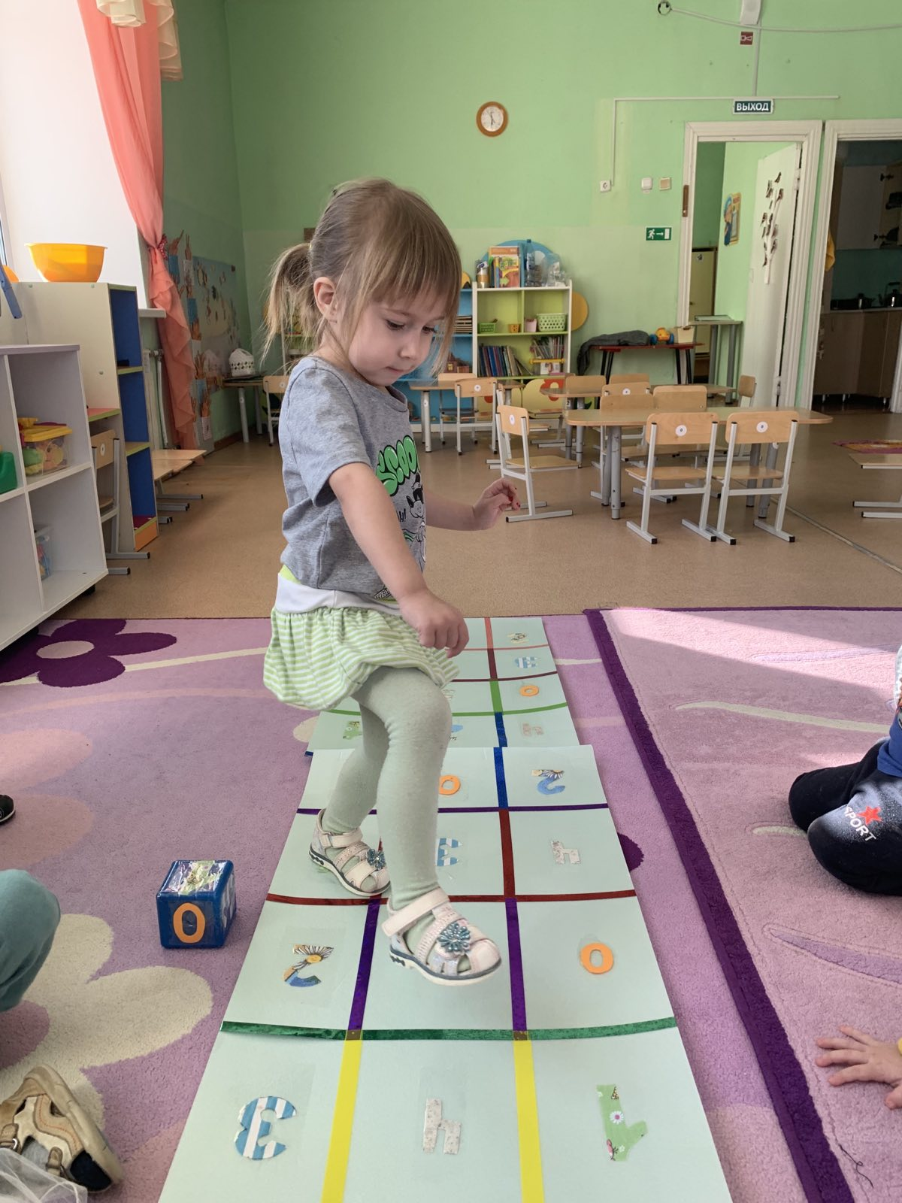

Подвижная игра «Математический кубик»

Slide 19
Результативность проекта
В ходе проекта были созданы условия, обеспечивающие эффективное использование дидактических, математических и подвижной игры. У детей вырос уровень знаний по сенсорно – математическому развитию.
Большинство детей самостоятельно анализируют, сравнивают и обобщают предметы. Понимают, где много предметов, а где один; выбирают заданные фигуры, находят лишние, собирают по образцу, называют квадрат, круг, овал, треугольник.
Кроме того, дети научились общаться со сверстниками и взрослыми, включаться в игровую деятельность.
Сотрудничество с родителями способствовало повышению их компетентности в вопросах сенсорно – математического воспитания, проявлению заинтересованного отношения к работе педагогов.
Родители получили методические рекомендации по созданию условий проведения дидактических игр, консультации по изготовлению дидактических игр: шнуровка, бусы, шумовые коробочки, «чудесный мешочек».

Slide 20


СПАСИБО ЗА ВНИМАНИЕ!

